Slide 1
Fyzika 2.- prednáška 12.
RNDr. Z. Gibová, PhD.

Slide 2
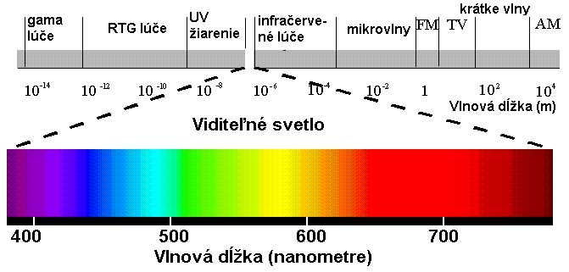
Klasifikácia elektromagnetických vĺn – podľa vlnovej dĺžky

Slide 3
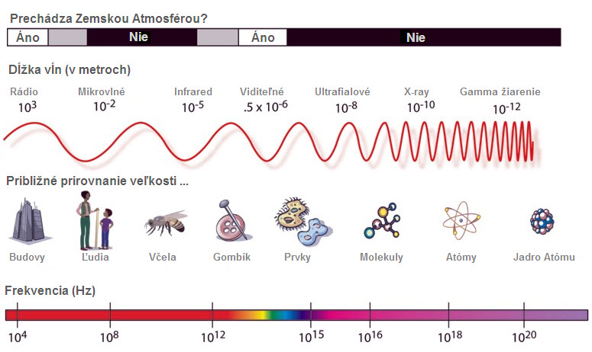

Slide 4
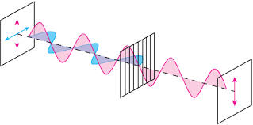
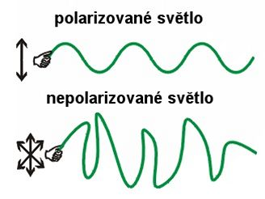
Ak zvolíme smer polarizácie potom zložka intenzity rovnobežná zo smerom polarizácie prejde polarizačnou doštičkou a zložka k nej kolmá bude pohltená.
Polarizovaná EM vlna – EM vlna, v ktorej elektrická zložka kmitá v jednej rovine.

Slide 5
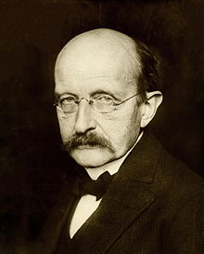
6.2.2 Fotoelektrický jav
M. Planck - existuje najmenšie množstvo energie elektromagnetického
vlnenia.
V roku 1905 A. Einstein hypotéza o diskrétnom odovzdávaní energie
(v dávkach = kvantách) zo svetla atómom látky.
Fotón (1926) - minimálne energetické kvantum elektromagnetického
vlnenia (Planckova teória elektromagnetického vlnenia)
Energia fotónu – energia, ktorú odovzdá svetelná vlna s frekvenciou f
jedným fotónom.
h – Planckova konštanta, 6,63.10⁻³⁴ J.s
Max Planck
(1858 - 1947)
Albert Einstein
(1879 – 1955)
Energia fotónu – je daná súčinom Planckovej konštanty a frekvencie vlny.

Slide 6
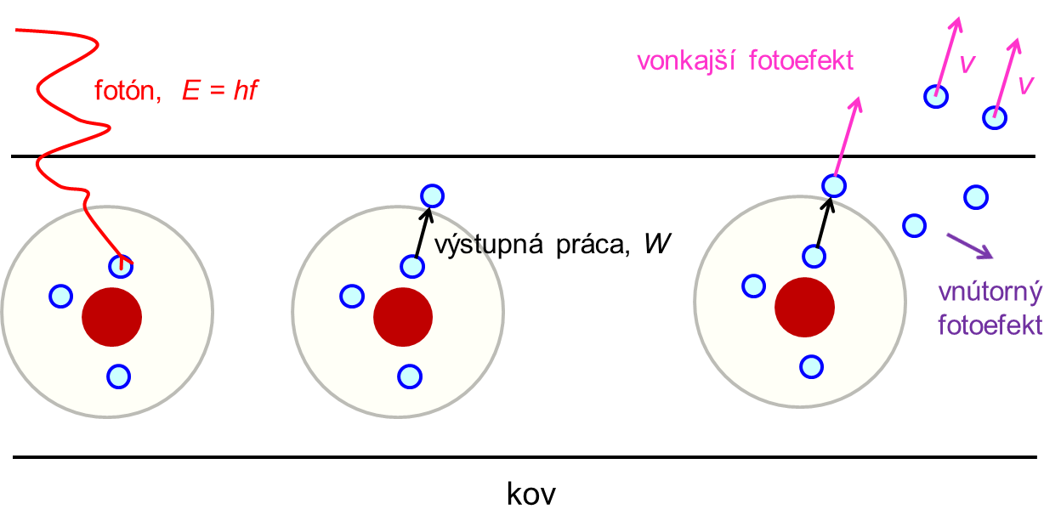
Fotoelektrický jav (fotoefekt) – uvoľnenie elektrónov z povrchu kovu vplyvom dopadajúceho svetla.

Slide 7
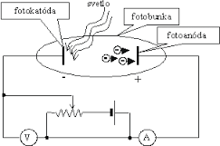
Vlastnosti fotoefektu:
energia vyletujúcich elektrónov nezávisí na intenzite vlnenia,
elektróny sa uvoľňujú až pri dopade vlnenia s frekvenciou nad hraničnou hodnotou f_{o}.
hraničná podmienka fotoefektu: (elektrón len vystúpi z látky)
k fotoefektu dochádza až pre frekvencie:

